Slide 1
Intervjuoppgave – Utviklere til mattilsynet.no

Slide 2
Hvordan er oppgaven blitt løst
Laget en Node.js applikasjon som serverer brukere et «kontrolsenter»
Kontrolsenteret er i praksis en nettside med knapper som sender web forespørsler til mitt egne api eller direkte til docker container sitt api gitt tilgjengelig med oppgaven
Valgte å bruke Node.js siden den inneholder noen semi-moderne rammeverk for web utvikling som «express». I tillegg er jeg godt kjent med teknologien og kunne bygge appen effektivt med tanke på dårlig tid.
Brukte 4 timer på oppgaven, store mengder tid gikk til å friske opp minnet for diverse web utfordringer som «cross origin» og lignende

Slide 3
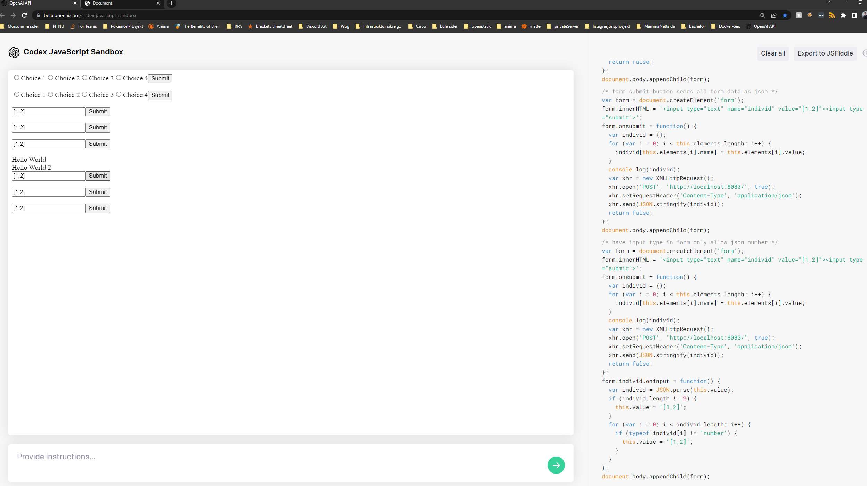
OpenAi
Brukte OpenAI underveis i oppgaven for å generere boilerplate kode.
For eks:
Html
Web forespørsler

Slide 4
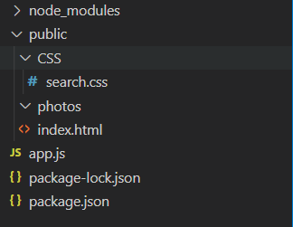
Installasjon
Etter installasjon burde folder inneholde følgende:
Åpne folder med terminal
“npm install” – commando for å
Installere diverse node_modules
Node app – starter filen app.js med
nodde

Slide 5
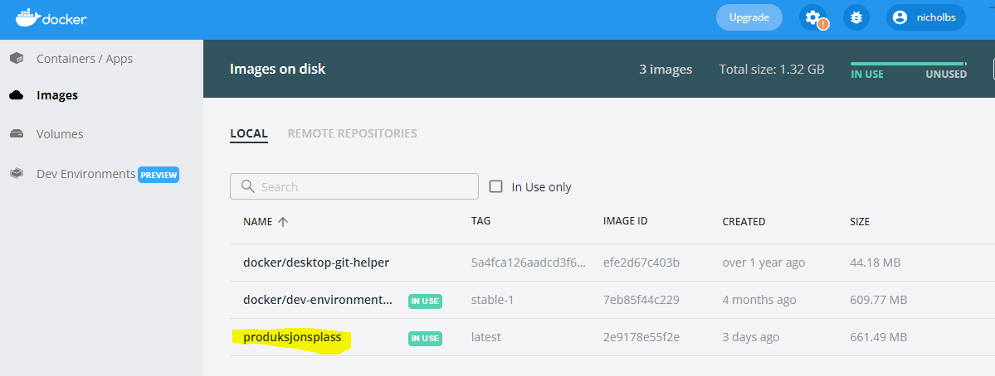
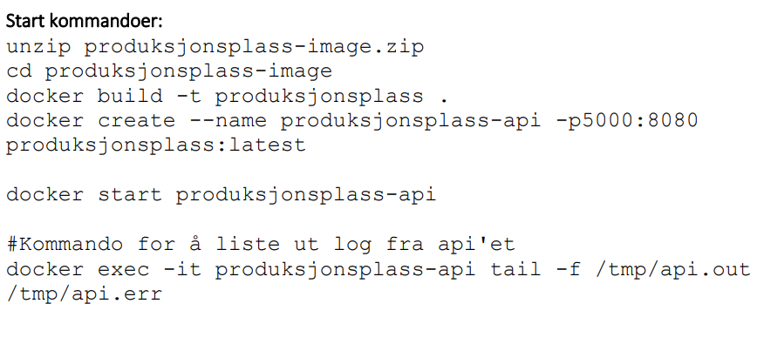
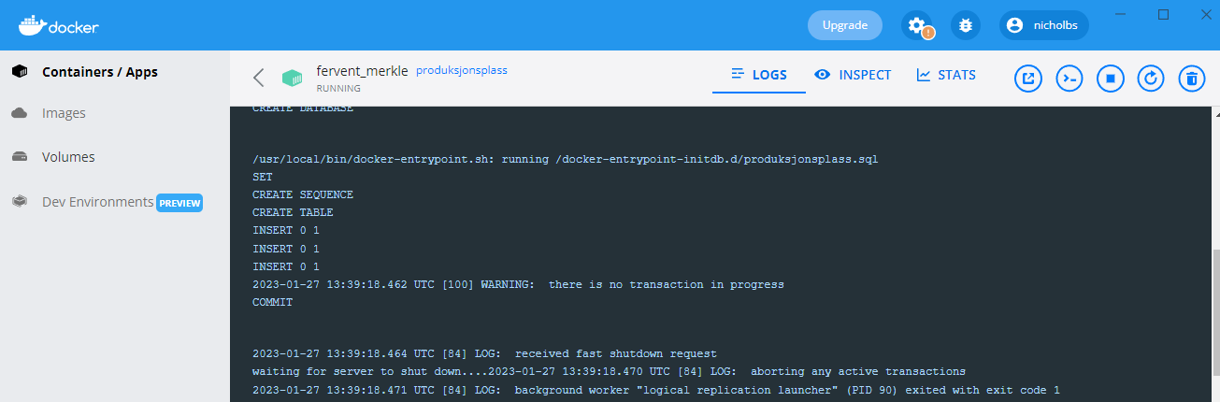
Rask tilbakemelding
Når jeg fulgte kommandoene ovenfor fikk jeg imaget som heter
«produksjonsplass» ikke «produksjonsplass-api». Dermed måtte jeg endre
På kommandoer for å bygge og kjøre image. På andre siden
Kanskje jeg skrev noe feil, for kommandoene ser nokså riktig ut med tanke
På dockerfilen gitt med oppgaven.

Slide 6
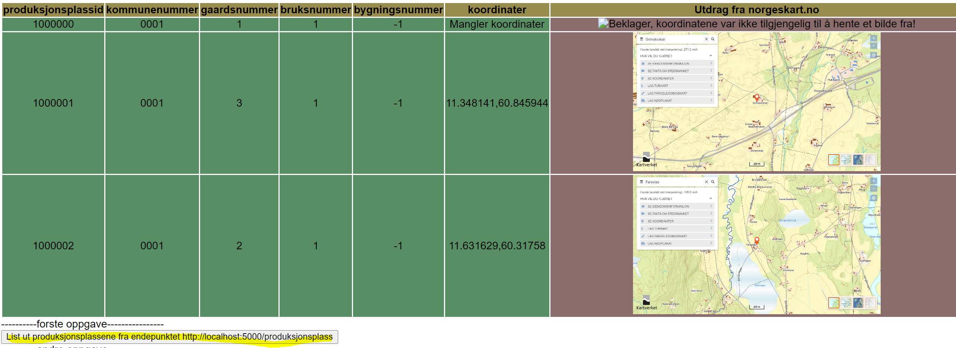
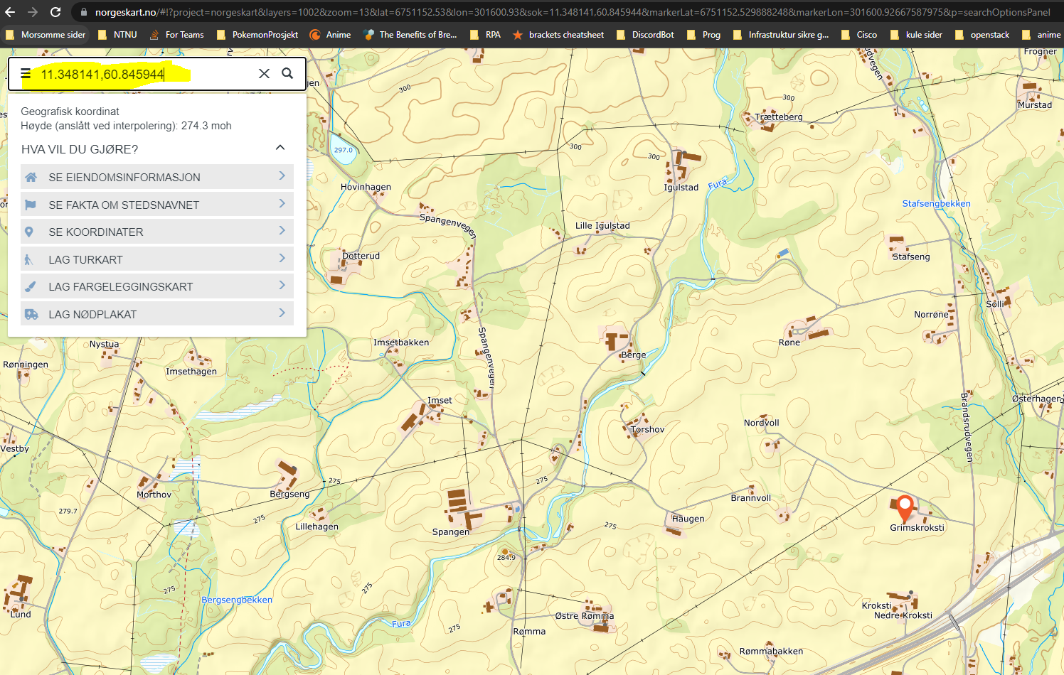
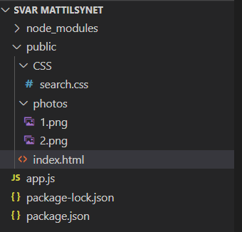
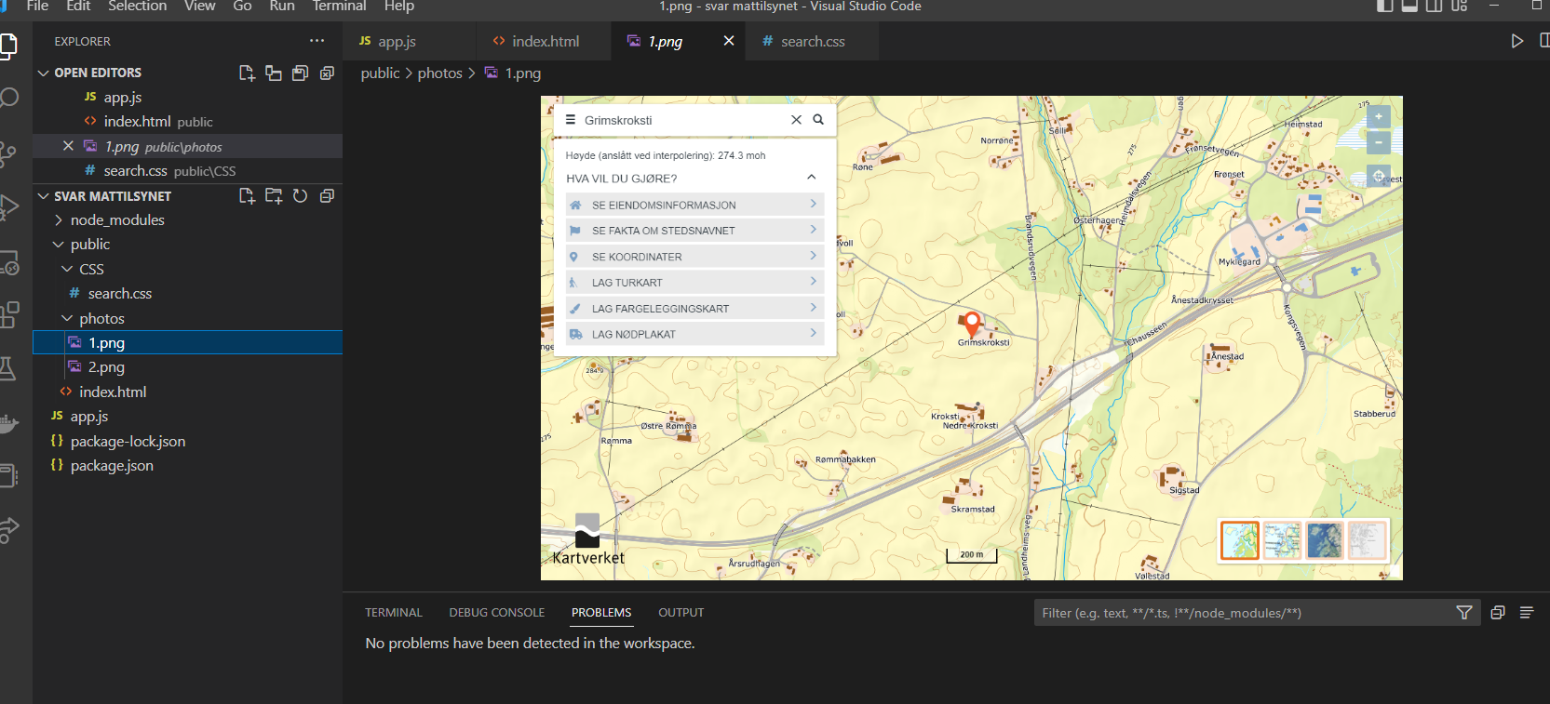

Oppgave 1
1.Bruker trykker på list ut «…produksjonsplass» som sender web forespørsel til api i docker container
2. Lager en «table» basert på svar fra container, i tillegg sender jeg en ny web forespørsel som åpner «norgeskart» ved
Bruk av «Google» sin node js modul «puppeteer» og tar skjermbilde av koordidnater hentet ut fra container api.
3. Bilddet blir lagret i «photos» folder og html raden mappes til bildet.
4. I praksis blir alle prodduksjonsplassene fra enddepunktet localhost:5000/produksjonsplass listet ut
5. NB, kan være en må refreshe en gang etter å ha trykket på «list ut» knappen for å vise bildene hentet fra norgeskart
Ettersom jeg ikke har lagt på noe reload/loading logikk for når bildet er mottatt fra puppeteer nettleser instansen som opprettes.

Slide 7
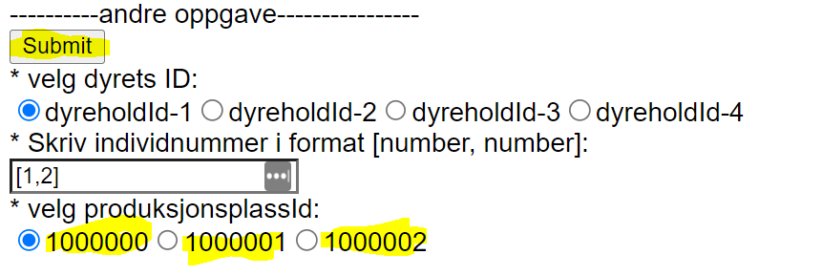
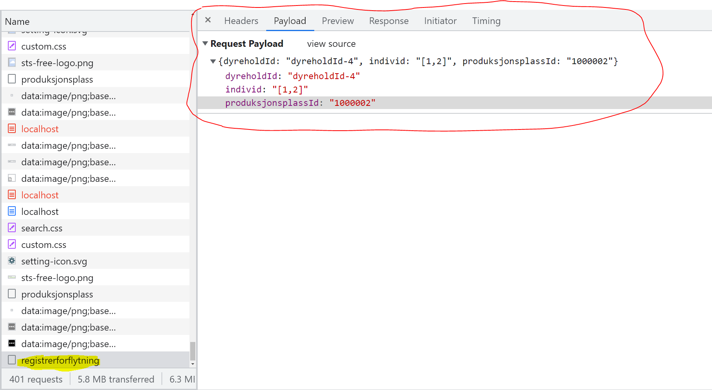
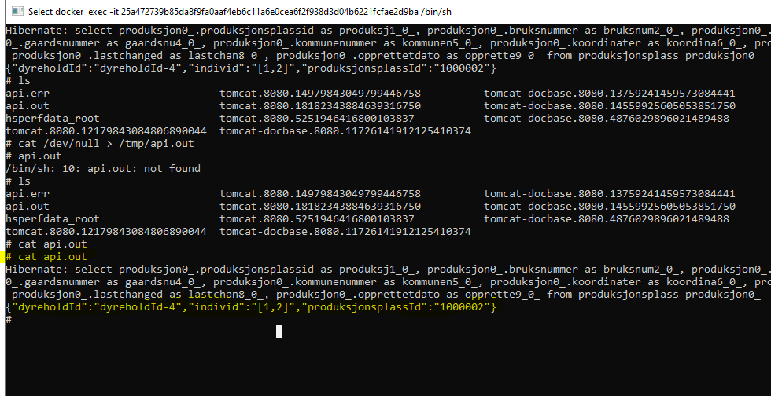

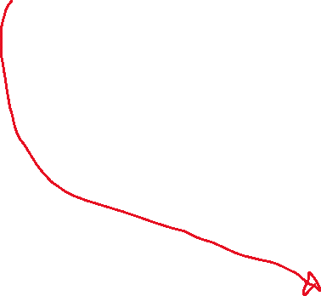

Oppgave 2
1.Henter produksjonsplassId fra samme web forespørsel som i oppgave 1.
2.Lager en dynamisk form basert på input fra web forespørselen
3.Når bruker trykker «submit» senders ny web forespørsel til endepunktet «registrerforflytning»
4.Kan deretter verifisere at forespørsel nådde api i docker container ved å åpne terminal til container og lese utskrift fra
«api.out» filen

Slide 8
Hva kunne blitt gjort bedre?
Mer moderne rammeverk for kode
Bootstrap eller lignende CSS rammeverk for rask, men også effektiv utseende
Mangler totalt Sikkerhetsmekanismer. Input fra bruker usikker, nettforespørsler er usikkre osv
Kommentering – pleier å følge doxygen standard, ikke tid til å gjøre nå. Men forklarer gjerne kode der ønskelig
Moduler – løsningene kunne blitt laget som gjenbrukbare komponenter

